Slide 1

MODEL DRIVEN SOFTWARE DEVELOPMENT MIT DEM TOOLPAKET SWAGGER
Ein Vortrag von :
Herval Bernica Nganya Nana
Oussama Mzoughi
Aliridha Haouari
Christian Lange
25.01.2018
MODEL DRIVEN SOFTWARE DEVELOPMENT MIT DEM TOOLPAKET SWAGGER
Notes:
25.01.2018

Slide 2

Gliederung
- Einleitung
- Model-Driven-Development
- Swagger
- Konzept
- Prototyp
- Demo
- Zusammenfassung und Ausblick
- References
25.01.2018
MODEL DRIVEN SOFTWARE DEVELOPMENT MIT DEM TOOLPAKET SWAGGER
Notes:
25.01.2018

Slide 3
- Einleitung
- Model-Driven-Development
- Swagger
- Konzept
- Prototyp
- Demo
- Zusammenfassung und Ausblick
- References
25.01.2018
MODEL DRIVEN SOFTWARE DEVELOPMENT MIT DEM TOOLPAKET SWAGGER
Notes:
25.01.2018

Slide 4
Einleitung
Die Erweiterung von Software kann viele Probleme beherbergen
  z.B. Architekturerosionen
Lösung: ein Verfahren, um Software aus Modellen zu generieren, Model Driven Software Development
1. Versuch eines Projektes mit diesem Verfahren als Gruppenarbeit
25.01.2018
MODEL DRIVEN SOFTWARE DEVELOPMENT MIT DEM TOOLPAKET SWAGGER
Notes:
25.01.2018

Slide 5
- Einleitung
- Model-Driven-Development
- Swagger
- Konzept
- Prototyp
- Demo
- Zusammenfassung und Ausblick
- References
25.01.2018
MODEL DRIVEN SOFTWARE DEVELOPMENT MIT DEM TOOLPAKET SWAGGER
Notes:
25.01.2018

Slide 6
Model Driven Architecture (MDA)
Bei der MDA bilden Modelle die zentralen Elemente des Softwareentwicklungsprozesses.
Ableitung Plattformspezifische Modelle möglichst automatisiert aus plattformunabhängigen Modellen.
Aufhebung der Repräsentation von der Programmcodeebene auf die Modellebene , Um die Komplexität auf Modellebene zu reduzieren.
25.01.2018
MODEL DRIVEN SOFTWARE DEVELOPMENT MIT DEM TOOLPAKET SWAGGER

Slide 7
Modelle CIM-PIM-PSM
In MDA wird hauptsächlich zwischen drei Typen von Modellen unterschieden:
CIM (computerunabhängiges Modell) :
Beschreibung eines Softwaresystems auf fachlicher Ebene.
Fachliches Verständnis der Anwender des Systems .
Dienen dem besseren Diskurs zwischen Softwarearchitekten und Anwendern.
25.01.2018
MODEL DRIVEN SOFTWARE DEVELOPMENT MIT DEM TOOLPAKET SWAGGER

Slide 8
Modelle CIM-PIM-PSM
PIM(plattformunabhangiges Modell):
Modellierung der Funktionalität einer Komponente unabhängig von der gegebenen Plattform.
Enthält den Teil eines Systems, der sich beschreiben lasst, ohne die endgültige Zielplattform zu kennen.
PSM(plattformspezifisches Modell):
kennt eine spezielle Plattform und realisiert ein PIM.
Bereitstellung der Schnittstellen.
25.01.2018
MODEL DRIVEN SOFTWARE DEVELOPMENT MIT DEM TOOLPAKET SWAGGER

Slide 9
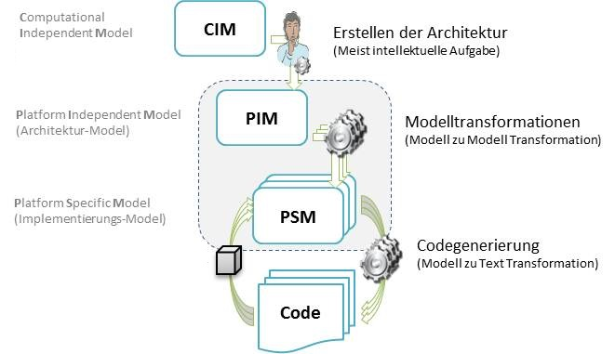
MDA-Transformation
“Layout-Mustern”.
Transformationsprozess
25.01.2018
MODEL DRIVEN SOFTWARE DEVELOPMENT MIT DEM TOOLPAKET SWAGGER
Notes:
Die Beschreibung von Transformationsregeln ist jedoch nicht nur für Sprachentwickler, sondern auch für Sprachnutzer relevant. Beispielsweise können sie so spezifische Analyse- und Editieroperationen oder Folgen solcher Operationen in Makros beschreiben und bei Bedarf erneut ausführen.

Slide 10
- Einleitung
- Model-Driven-Development
- Swagger
- Konzept
- Prototyp
- Demo
- Zusammenfassung und Ausblick
- References
25.01.2018
MODEL DRIVEN SOFTWARE DEVELOPMENT MIT DEM TOOLPAKET SWAGGER
Notes:
25.01.2018

Slide 11
Swagger und Open Api
Swagger: ein MDSD Framerwork das sich auf den Aufbau von Microservices konzentriert.
Basiert auf der OpenApi-Spezifikation.
hilft dem Nutzer dabei, REST-APIs zu konzipieren, zu dokumentieren und zu konsumieren. “Erstellen eines Katalogs von
Multi-Device Layout-Mustern”.
OpenApi: ein APIBeschreibungsformat für REST-APIs.
API-Spezifikationen können in YAML oder JSON geschrieben werden.
Format für Maschinen und Menschen, leicht zu erlernen und lesbar.
25.01.2018
MODEL DRIVEN SOFTWARE DEVELOPMENT MIT DEM TOOLPAKET SWAGGER
Notes:
25.01.2018

Slide 12
Swagger Tools
Swagger Editor:
  browserbasierter Editor.
  Mit OpenApi-Spezifikation schreiben und mit der Swagger-Spezifikation vergleichen.
Swagger UI:
  Mit der Spezifikationsdatei eine Benutzeroberfläche bereitstellen.
  Anfrage und Antwort direkt von dem UI benutzen.
Swagger Codegen:
  Generiert Server-Stubs und Client-Bibliotheken aus einer OpenAPI-Spezifikation.
  Multi-Device Layout-Mustern”.
25.01.2018
MODEL DRIVEN SOFTWARE DEVELOPMENT MIT DEM TOOLPAKET SWAGGER
Notes:
25.01.2018

Slide 13
- Einleitung
- Model-Driven-Development
- Swagger
- Konzept
- Prototyp
- Demo
- Zusammenfassung und Ausblick
- References
25.01.2018
MODEL DRIVEN SOFTWARE DEVELOPMENT MIT DEM TOOLPAKET SWAGGER
Notes:
25.01.2018

Slide 14
Konzept
Beschreibung der Software
Entwicklung eines Dateimanagmentsystems für Studierende
Aufgaben
  neue Benutzer registrieren
  Benutzer ein- und ausloggen
  Dateien hoch- und herunterladen, löschen, umbennenen und auflisten
  Ordner erstellen, löschen, umbenennen und auflisten
25.01.2018
MODEL DRIVEN SOFTWARE DEVELOPMENT MIT DEM TOOLPAKET SWAGGER
Notes:
25.01.2018

Slide 15
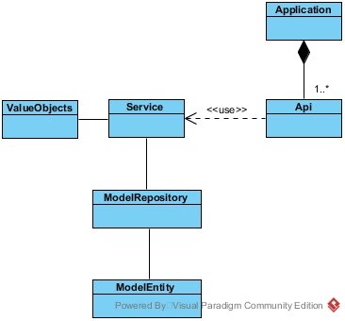
Konzept
Development Metamodel
Development Metamodel vom Softwareprojekt
25.01.2018
MODEL DRIVEN SOFTWARE DEVELOPMENT MIT DEM TOOLPAKET SWAGGER
Notes:
25.01.2018

Slide 16
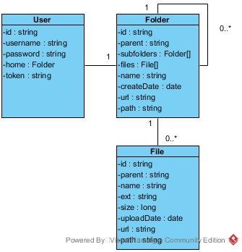
Konzept
Klassendiagramm
Klassendiagramm vom Softwareprojekt
25.01.2018
MODEL DRIVEN SOFTWARE DEVELOPMENT MIT DEM TOOLPAKET SWAGGER
Notes:
25.01.2018

Slide 17
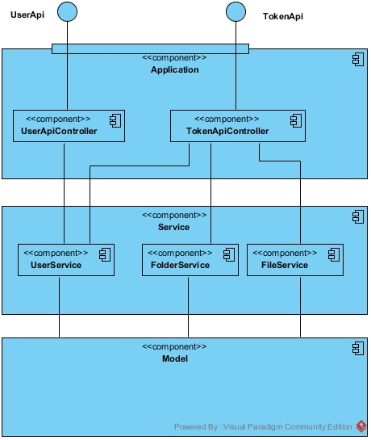
Konzept
Schnittstellenbeschreibung
Komponentendiagramm vom Softwareprojekt
25.01.2018
MODEL DRIVEN SOFTWARE DEVELOPMENT MIT DEM TOOLPAKET SWAGGER
Notes:
25.01.2018

Slide 18
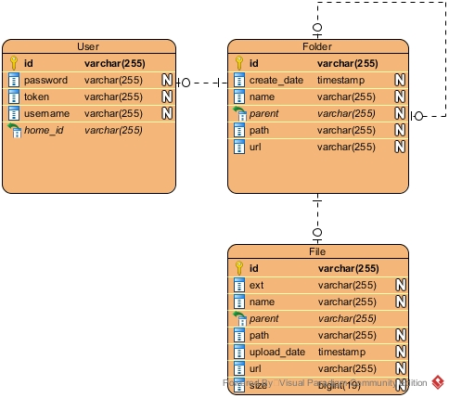
Konzept
Persistenz
ERM vom Softwareprojekt
25.01.2018
MODEL DRIVEN SOFTWARE DEVELOPMENT MIT DEM TOOLPAKET SWAGGER
Notes:
25.01.2018

Slide 19
- Einleitung
- Model-Driven-Development
- Swagger
- Konzept
- Prototyp
- Demo
- Zusammenfassung und Ausblick
- References
25.01.2018
MODEL DRIVEN SOFTWARE DEVELOPMENT MIT DEM TOOLPAKET SWAGGER
Notes:
25.01.2018

Slide 20
Prototyp
Einführung
Entwicklung eines Prototypen mit
  Swagger
  AWS EC2
  AWS S3
  Hibernate
Top-Down: von Modellen zum fertigen Code
25.01.2018
MODEL DRIVEN SOFTWARE DEVELOPMENT MIT DEM TOOLPAKET SWAGGER
Notes:
25.01.2018

Slide 21
Prototyp
Funktionalitäten
Ziel des Rest-Services: Datenverwaltung in einer Cloud
Schnittstellen:
  Benutzer erstellen, sich ein- und auslogen können
  CRUD-Operationen zur Erfüllung der Aufgaben
Insgesamt: 11 Schnittstellen
25.01.2018
MODEL DRIVEN SOFTWARE DEVELOPMENT MIT DEM TOOLPAKET SWAGGER
Notes:
25.01.2018

Slide 22
Prototyp
Schnittstellenerzeugung
Insgesamt 6 Schritte zur Entwicklung des Prototypen
Die 3 ersten sind modellgetrieben
  Automatisch von Swagger erzeugt
Die 3 letzten sind selbst programmiert
  Selbstgeschriebene Codezeilen
25.01.2018
MODEL DRIVEN SOFTWARE DEVELOPMENT MIT DEM TOOLPAKET SWAGGER
Notes:
25.01.2018

Slide 23
Prototyp
Schnittstellenerzeugung
Erster Schritt:
Beschreibung der Modelle, Schnittstellen und Meta-daten des Projekts mittels Swagger Editor
Beschreibung entweder in JSON- oder YAML-Datei speichern
  In diesem Projekt JSON
25.01.2018
MODEL DRIVEN SOFTWARE DEVELOPMENT MIT DEM TOOLPAKET SWAGGER
Notes:
25.01.2018

Slide 24
Prototyp
Schnittstellenerzeugung
Zweiter Schritt:
Erzeugung der graphischen Dokumentation mittels Swagger UI
  Input: JSON-Datei
  Output: graphische Dokumentation
    Enthält: URL-Beschreibung, Modelle, etc...
25.01.2018
MODEL DRIVEN SOFTWARE DEVELOPMENT MIT DEM TOOLPAKET SWAGGER
Notes:
25.01.2018

Slide 25
Prototyp
Schnittstellenerzeugung
Dritter Schritt:
Erzeugung des fertigen Codes mittels Swagger Codegen
  In diesem Projekt: Java Code (Spring)
25.01.2018
MODEL DRIVEN SOFTWARE DEVELOPMENT MIT DEM TOOLPAKET SWAGGER
Notes:
25.01.2018

Slide 26
Prototyp
Schnittstellenerzeugung
Vierter Schritt:
Maven-Abhägigkeiten hinzufügen
  AWS S3
  MySQL
  Spring-Data
<dependency>
<groupId>com.amazonaws</groupId>
<artifactId>aws-java-sdk-s3</artifactId>
<version>1.11.269</version>
</dependency>
<dependency>
<groupId>mysql</groupId>
<artifactId>mysql-connector-java</artifactId>
<version>5.1.6</version>
</dependency>
<dependency>
<groupId>org.springframework.data</groupId>
<artifactId>spring-data-jpa</artifactId>
<version>2.0.2.RELEASE</version>
</dependency>
25.01.2018
MODEL DRIVEN SOFTWARE DEVELOPMENT MIT DEM TOOLPAKET SWAGGER
Notes:
25.01.2018

Slide 27
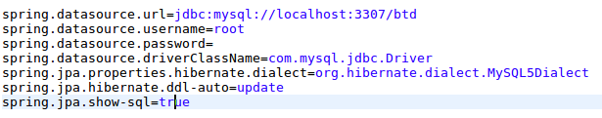
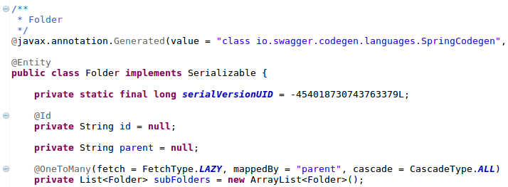
Prototyp
Schnittstellenerzeugung
Fünfter Schritt:
Konfiguration der Datenbank in dem Projekt hinterlegen.
Annotation der Entitäten
25.01.2018
MODEL DRIVEN SOFTWARE DEVELOPMENT MIT DEM TOOLPAKET SWAGGER
Notes:
25.01.2018

Slide 28
Prototyp
Schnittstellenerzeugung
Sechster Schritt:
Erweiterung der von Swagger leer erzeugten Funktionen
25.01.2018
MODEL DRIVEN SOFTWARE DEVELOPMENT MIT DEM TOOLPAKET SWAGGER
Notes:
25.01.2018

Slide 29
Prototyp
Erweiterung der Schnittstellen
Feld Encryption als Boolean in dem Request Body zur Verschlüsselung der Daten beim Ein- und Auslogen
  True: mit Verschlüsselung
  False: ohne Verschlüsselung
25.01.2018
MODEL DRIVEN SOFTWARE DEVELOPMENT MIT DEM TOOLPAKET SWAGGER
Notes:
25.01.2018

Slide 30
- Einleitung
- Model-Driven-Development
- Swagger
- Konzept
- Prototyp
- Demo
- Zusammenfassung und Ausblick
- References
25.01.2018
MODEL DRIVEN SOFTWARE DEVELOPMENT MIT DEM TOOLPAKET SWAGGER
Notes:
25.01.2018

Slide 31
Demo
  Dokumentation der Schnittstellen
  Funktionalität der Schnittstellen
    Benutzer erstellen und weitere Funktionalitäten
  Datenbankeinträge
  AWS S3
  Code
25.01.2018
MODEL DRIVEN SOFTWARE DEVELOPMENT MIT DEM TOOLPAKET SWAGGER
Notes:
25.01.2018

Slide 32
- Einleitung
- Model-Driven-Development
- Swagger
- Konzept
- Prototyp
- Demo
- Zusammenfassung und Ausblick
- References
25.01.2018
MODEL DRIVEN SOFTWARE DEVELOPMENT MIT DEM TOOLPAKET SWAGGER
Notes:
25.01.2018

Slide 33
Zusammenfassung
Drei Transformationsphasen:
  CIM : Development Metamodel erstellt, um Anforderungen an unsere Funktionalitäten abzubilden.
  PIM : Klassendiagramm, Komponentendiagramm
  PSM : Api-Spezifikationsdatei für Rest-Apis erstellen
  Spring-Code generieren.
Weiterentwicklung :
  Neue Spezifikationen in die Api-Spezifikationsdatei hinzufügen.
25.01.2018
MODEL DRIVEN SOFTWARE DEVELOPMENT MIT DEM TOOLPAKET SWAGGER
Notes:
25.01.2018

Slide 34
Zusammenfassung
getroffenen Probleme:
  Überschreibung des vorher generierten Codes sowie des selbstgeschriebenen Codes.
  Lösung : Generation-Gap-Ansatz benutzen zur Weiterentwicklung.
25.01.2018
MODEL DRIVEN SOFTWARE DEVELOPMENT MIT DEM TOOLPAKET SWAGGER
Notes:
25.01.2018

Slide 35
- Einleitung
- Model-Driven-Development
- Swagger
- Konzept
- Prototyp
- Demo
- Zusammenfassung und Ausblick
- References
25.01.2018
MODEL DRIVEN SOFTWARE DEVELOPMENT MIT DEM TOOLPAKET SWAGGER
Notes:
25.01.2018

Slide 36
References
Offizielle spezifikation von swagger, openapi specification 3.0.0, zuletzt aufgerufen am 19.01.2018. page https://swagger.io/specification/.
Anneke Kleppe, Jos Warmer, W. B. Mda explained: The model driven architecture : Practice and promise. Addison Wesley, page 192.
Hibernate official website, Z. a. a. Page http://www.omg.org/mda/.
MDA THE ARCHITECTURE OF CHOICE FOR A CHANGING WORLD, Pagehttp://www.omg.org/mda/.
model driven software development, I. O. . M. pages http://www.itwissen.info/MDSD–model–driven software–development–Modellgetriebene–SoftwareEntwicklung.html.
Timo Greifenberg, Katrin Hlldobler, C. K. M. L. P. M. S.N. K. M. A. N. P. D. P. D. R. A. R. B. R. M. S. and Wortmann, A. (2015a). A Comparison of Mechanisms for Integrating Handwritten and Generated Code for ObjectOriented Programming Languages.
25.01.2018
MODEL DRIVEN SOFTWARE DEVELOPMENT MIT DEM TOOLPAKET SWAGGER
Notes:
25.01.2018

Slide 37
vielen dank für ihre Aufmerksamkeit
25.01.2018
MODEL DRIVEN SOFTWARE DEVELOPMENT MIT DEM TOOLPAKET SWAGGER
Notes:
25.01.2018

